Slide 1
用APP INVENTOR 實作網頁解析
吳智鴻

Slide 2
步驟
1. 用Web 元件抓取網頁
例如http://cdict.net/?q=XXXX XXX表示你要查詢的字串
記得搜尋的關鍵字要用UrlEncode重新編碼

Slide 3
步驟2 解析網頁
解析網頁的意思，就是從一堆網頁HTML中，抓取出我所需要的部分。需要
1. 找到前置字元的所在位置（在網頁中的第幾個字元），例如：133
2. 從網頁中，從第133個字元，抓取 60個字元
3. 從這60個字元中，找到結尾字元的所在位置，例如: 55
4. 從這60個字元中，擷取所要的字元。

Slide 4
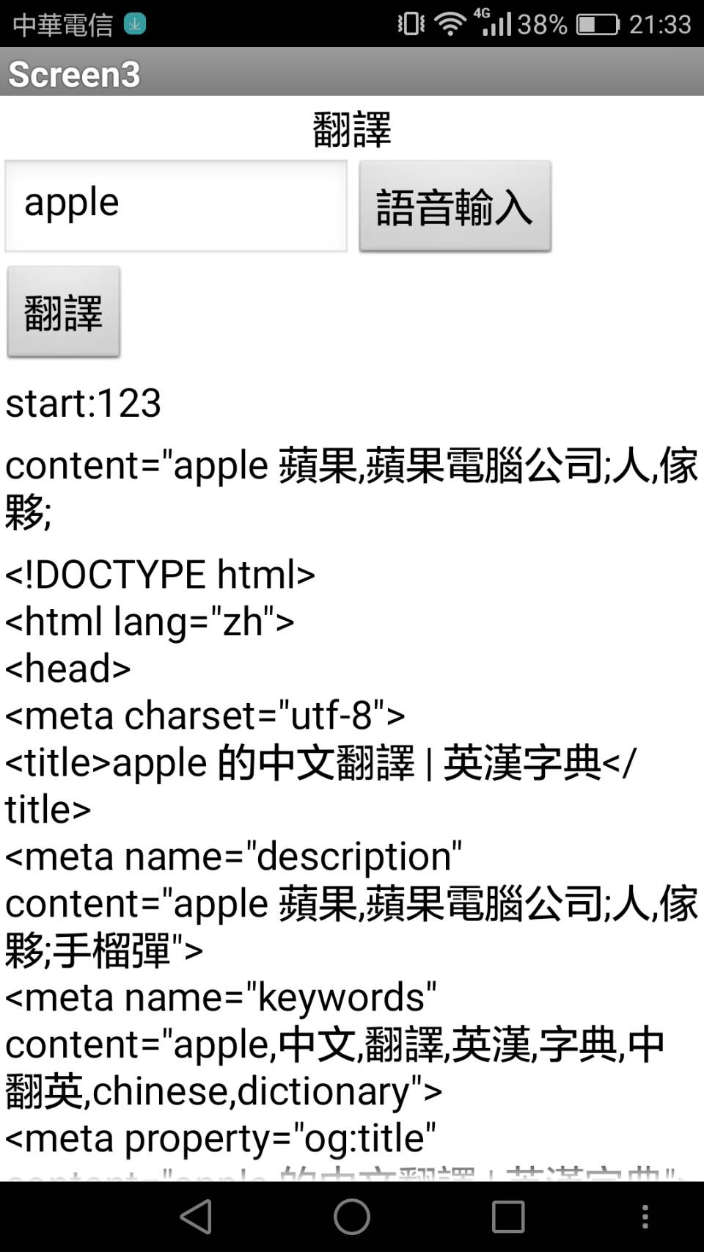
網頁擷取概念
抓取的起始位置
原始網頁
需要抓的地方

Slide 5
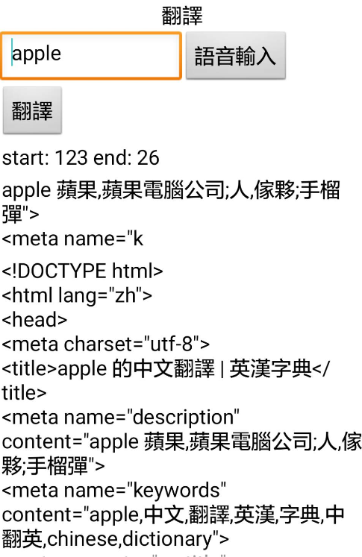
網頁擷取概念＃2

